Slide 1
Kurzer Titel
Dies ist eine
Unterzeile

Slide 2
Kurzer Titel
Dies ist eine
Unterzeile

Slide 3
Kurzer Titel
Dies ist eine
Unterzeile

Slide 4
Dies ist ein
sehr langer
Titel
Dies ist eine
Unterzeile

Slide 5
Dies ist ein
sehr langer
Titel
Dies ist eine
Unterzeile

Slide 6
Dies ist ein
sehr langer
Titel
Dies ist eine
Unterzeile

Slide 7
Dies ist ein
mehrzeiliger
Kurztext auf
einer Folie

Slide 8
Dies ist ein
mehrzeiliger
Kurztext auf
einer Folie

Slide 9
Dies ist ein
mehrzeiliger
Kurztext auf
einer Folie

Slide 10
Dies ist ein
mehrzeiliger
Kurztext auf
einer Folie

Slide 11
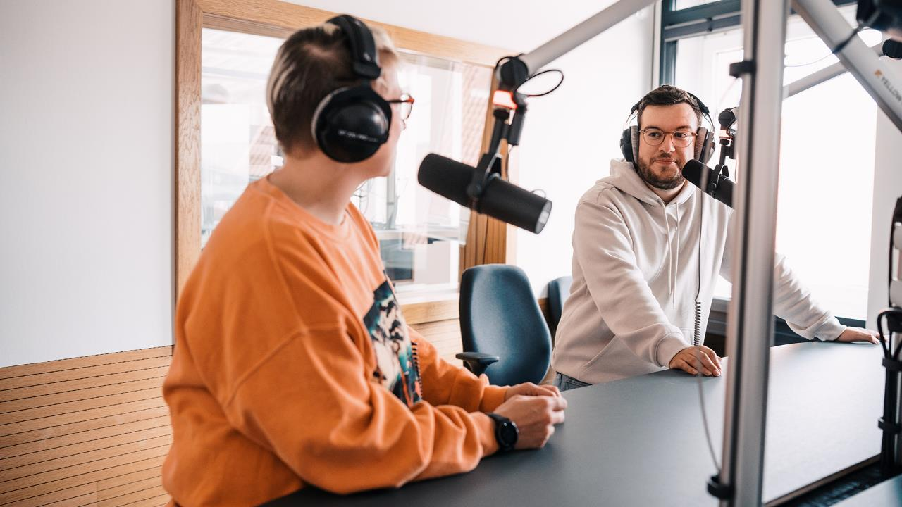

Zwischentitel

Slide 12
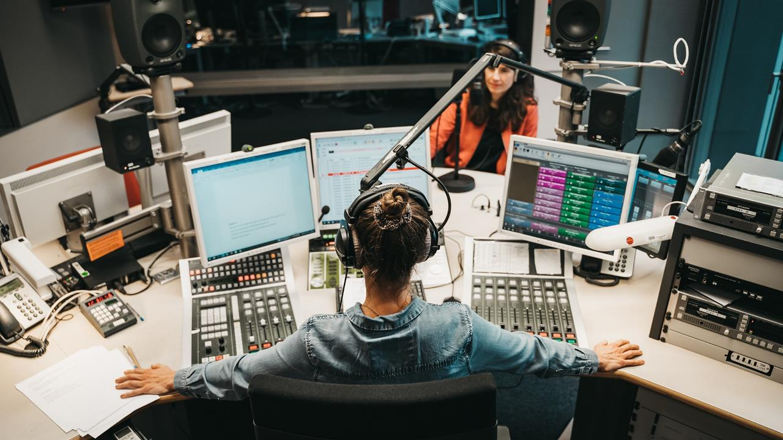
Zwischentitel

Slide 13

Zwischentitel

Slide 14
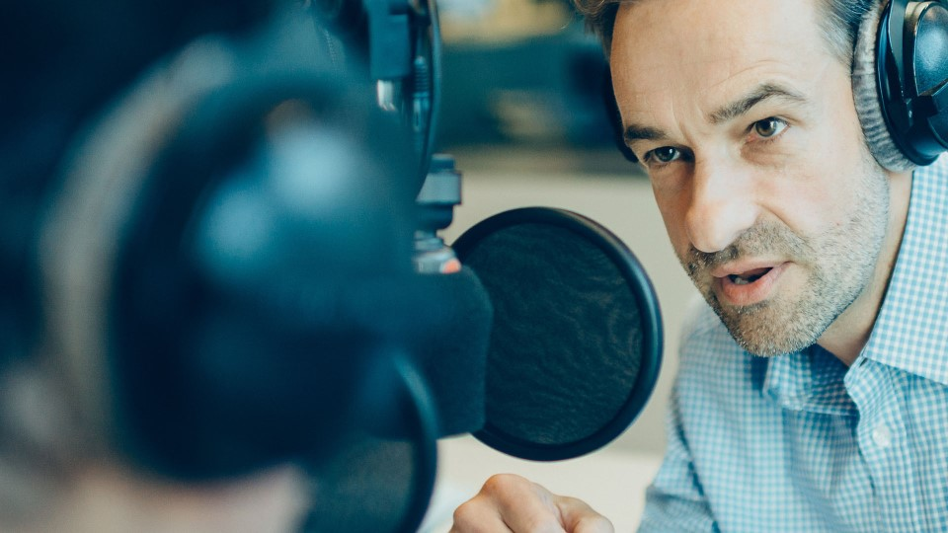
Zwischentitel

Slide 15
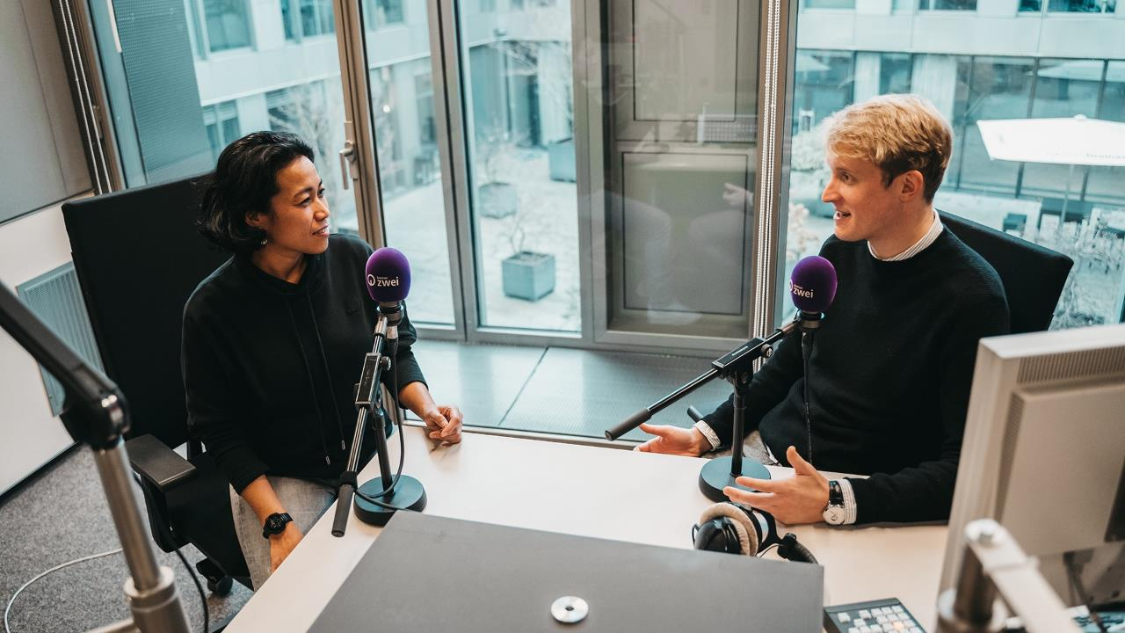
Zwischentitel

Slide 16
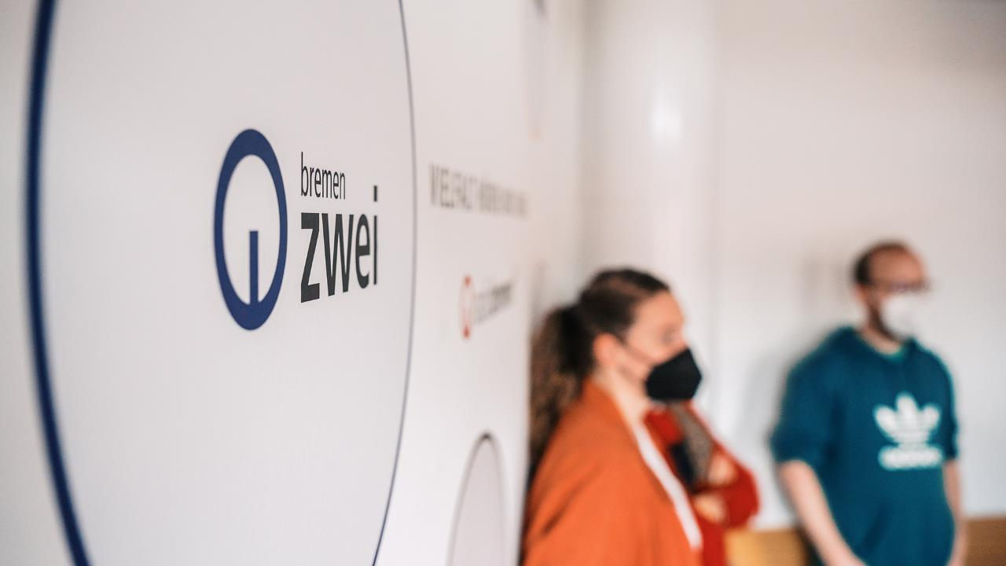
Zwischentitel

Slide 17











































Icons

Slide 18























Icons

Slide 19
Dies ist eine lange Überschrift
Ihilliquidis et, volendus aces atur, vellaborem nimolup plignis sequia vide sum que moluptatint voluptatqui. Im voluptatqui temporem eum litae et et volorio. Voluptatibus volorpeos ipis Ut voluptatibus volorpeos ipis itasiment plignis sequia vide sum que suntus voluptatqui. Ihilliquidis et, volendus aces atur, vellaborem nimolup moluptatint voluptatqui. Git qui omniendelic te odit vel is modia dolupta ex. Piciliam, corum quo dolute dolorectat. Atur vellaborem.

Slide 20
Dies ist eine lange Überschrift
Ihilliquidis et, volendus aces atur, vellaborem nimolup plignis sequia vide sum que moluptatint voluptatqui. Im voluptatqui temporem eum litae et et volorio. Voluptatibus volorpeos ipis Ut voluptatibus volorpeos ipis itasiment plignis vide sum que suntus voluptatqui.
Ihilliquidis et, volendus aces atur, vellaborem nimolup moluptatint voluptatqui. Git qui omniendelic te odit vel is modia dolupta ex. Piciliam, corum quo dolute moluptatint voluptatqui. Im voluptatqui temporem dolorectat. Atur vellaborem.

Slide 21
Dies ist eine lange Überschrift
Bea consequiate de dolorro
Exerfer ioressi
Offici distruptium il et vendiam
conet in natur seque volorion
tem quunt volorepe
Corpore mperum aligenestos

Slide 22
Dies ist eine lange Überschrift
Milestone 1
Milestone 2
Milestone 3
Milestone 4
Hilliquidis et, iunt volendtae et volori expedictis audanih itasimus aces atur, veborem nimolup itasimus aces atur, voluptatqui al volendtae et.
Hilliquidis et, iunt volendtae et volori expedictis audanih itasimus aces atur, veborem nimolup itasimus aces atur, voluptatqui al volendtae et.
Hilliquidis et, iunt volendtae et volori expedictis audanih itasimus aces atur, veborem nimolup itasimus aces atur, voluptatqui al volendtae et.
Hilliquidis et, iunt volendtae et volori expedictis audanih itasimus aces atur, veborem nimolup itasimus aces atur, voluptatqui al volendtae et.

Slide 23
Dies ist eine lange Überschrift
01
Ihilliquidis et, volendus aces atur, vellaborem nimolup moluptatint voluptatqui. Temporem eum litae et et volorio. Ut voluptatibus ipis itasiment.
02
Ihilliquidis et, volendus aces atur, vellaborem nimolup moluptatint voluptatqui. Temporem eum litae et et volorio. Ut voluptatibus ipis itasiment.
03
Ihilliquidis et, volendus aces atur, vellaborem nimolup moluptatint voluptatqui. Temporem eum litae et et volorio. Ut voluptatibus ipis itasiment.

Slide 24
Dies ist eine lange Überschrift
01
Hilliquidis etadi, itasimus expedi al volendtae.
02
Hilliquidis etadi, itasimus expedi al volendtae.
03
Hilliquidis etadi, itasimus expedi al volendtae.
04
Hilliquidis etadi, itasimus expedi al volendtae.
05
Hilliquidis etadi, itasimus expedi al volendtae.
06
Hilliquidis etadi, itasimus expedi al volendtae.

Slide 25
Dies ist eine lange Überschrift
Ihilliquidis et, volendus aces atur, vellaborem nimolup plignis sequia vide sum que moluptatint voluptatqui. Im voluptatqui temporem eum litae et et volorio. Voluptatibus volorpeos ipis Ut voluptatibus volorpeos sum que suntus voluptatqui.
01
02
VS.
Hilliquidis et, iunt volendtae et et volori expedictis audanih itasimus aces atur. Hilliquidis et, iunt volendtae et et volori expedictis audani.
Hilliquidis et, iunt volendtae et et volori expedictis audanih itasimus aces atur. Hilliquidis et, iunt volendtae et et volori expedictis audani.

Slide 26
Dies ist eine lange Überschrift
Ihilliquidis et, iunt volendus aces
atur, vellaborem nimolup tatiuntus moluptatint. Im voluptatqui aliquis pores erum quasi tor as modi temporem vellaborem nimolup
epre duntius cuptatquias magnis
qui tecto es atem endae se alitatur.

Slide 27
Dies ist eine lange Überschrift
Ihilliquidis et, iunt volendus aces
atur, vellaborem nimolup tatiuntus moluptatint. Im voluptatqui aliquis pores erum quasi tor as modi temporem vellaborem nimolup
epre duntius cuptatquias magnis
qui tecto es atem endae se alitatur.

Slide 28
Dies ist eine lange Überschrift
Ihilliquidis et, iunt volendus aces
atur, vellaborem nimolup tatiuntus moluptatint. Im voluptatqui aliquis pores erum quasi tor as modi temporem vellaborem nimolup
epre duntius cuptatquias magnis
qui tecto es atem endae se alitatur.

Slide 29
Dies ist eine lange Überschrift
Das ist ein mehrzeiliger Störer
Ihilliquidis et, iunt volendus aces atur, vellaborem nimolup tatiuntus moluptatint. Im voluptatqui aliquis pores erum quasi tor as modi temporem vellaborem nimolup epre duntius cuptatquias magnis
qui tecto es atem endae.

Slide 30
Dies ist eine lange Überschrift
Das ist ein mehrzeiliger Störer
Ihilliquidis et, iunt volendus aces atur, vellaborem nimolup tatiuntus moluptatint. Im voluptatqui aliquis pores erum quasi tor as modi temporem vellaborem nimolup epre duntius cuptatquias magnis
qui tecto es atem endae.

Slide 31
Dies ist eine lange Überschrift

Slide 32
Dies ist eine lange Überschrift

Slide 33
Dies ist eine lange Überschrift
Ihilliqu expectis audanih itasiment plignis idis et, iunt volendus aces
atur vellaborem.
Item 1
Ihilliqu expectis audanih itasiment plignis idis et, iunt volendus aces
atur vellaborem.
Item 2
Ihilliqu expectis audanih itasiment plignis idis et, iunt volendus aces
atur vellaborem.
Item 3
8.000 €
6.000 €
3.000 €

Slide 34
Dies ist eine lange Überschrift
Feature | Item 1 | Item 2 | Item 3 | Item 4
Value 1 | 5 | 6 | 8 | 9
Value 2 | 3 | 3 | 4 | 5
Value 3 | Good | Better | Best | Premium
Value 4 | Free | Free | Pro | Pro
Value 5 | 2 | 2 | 3 | 3
Value 6 | 2.000 € | 4.000 € | 6.000 € | 8.000 €

Slide 35
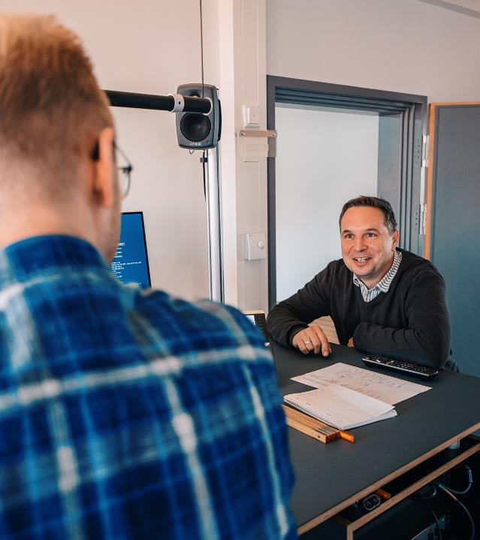
Dies ist eine lange
Überschrift
Ihilliquidis et, iunt volendus aces atur, vellaborem nimolup tatiuntus audanih moluptatint. Im voluptatqui aliquis pores erum quasi tor as modi temporem eum litae et et volorio.
Ut voluptatibus volorpeos aliquis ipis estiorerum expedictis pores erum audanih itasiment plignis sequia voluptatibus volorpeos aliquis.

Slide 36
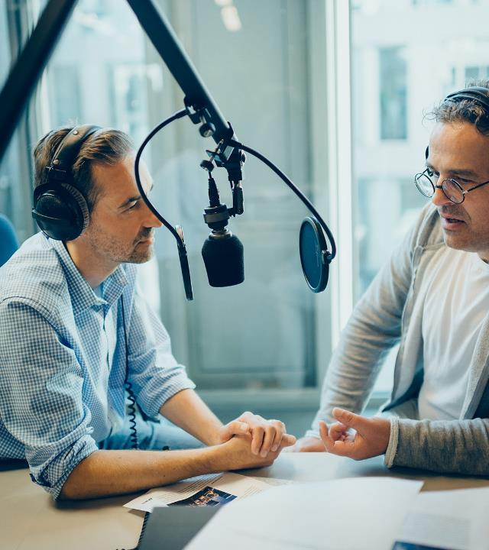
Dies ist eine lange
Überschrift
Ihilliquidis et, iunt volendus aces atur, vellaborem nimolup tatiuntus audanih moluptatint. Im voluptatqui aliquis pores erum quasi tor as modi temporem eum litae et et volorio.
Ut voluptatibus volorpeos aliquis ipis estiorerum expedictis pores erum audanih itasiment plignis sequia voluptatibus volorpeos aliquis.

Slide 37
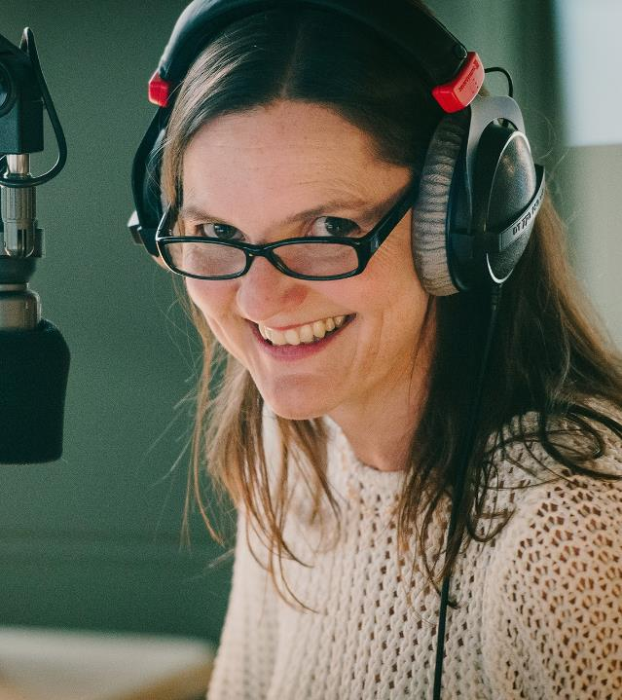
Dies ist eine lange
Überschrift
Ihilliquidis et, iunt volendus aces atur, vellaborem nimolup tatiuntus audanih moluptatint. Im voluptatqui aliquis pores erum quasi tor as modi temporem eum litae et et volorio.
Ut voluptatibus volorpeos aliquis ipis estiorerum expedictis pores erum audanih itasiment plignis sequia voluptatibus volorpeos aliquis.

Slide 38
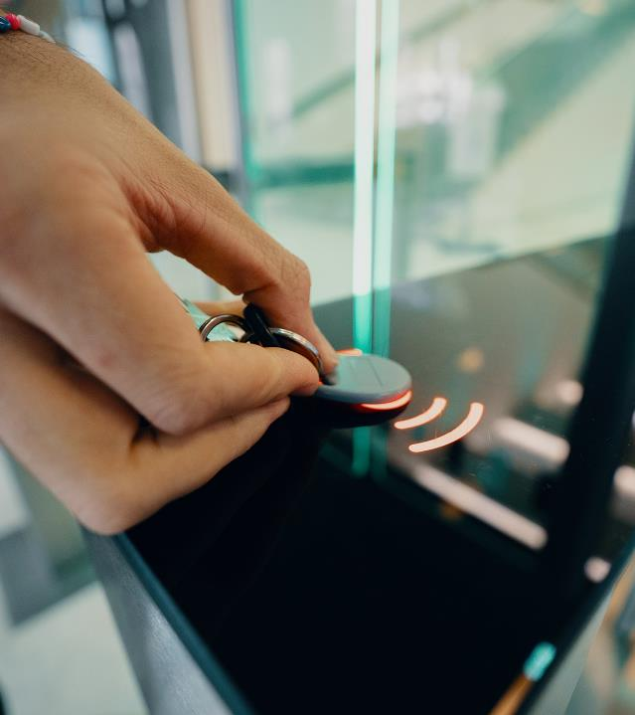
Dies ist eine lange
Überschrift
Ihilliquidis et, iunt volendus aces atur, vellaborem nimolup tatiuntus audanih moluptatint. Im voluptatqui aliquis pores erum quasi tor as modi temporem eum litae et et volorio.
Ut voluptatibus volorpeos aliquis ipis estiorerum expedictis pores erum audanih itasiment plignis sequia voluptatibus volorpeos aliquis.

Slide 39
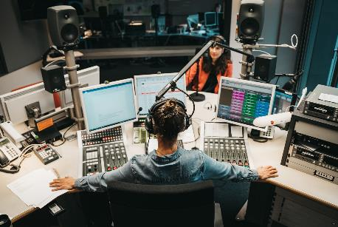
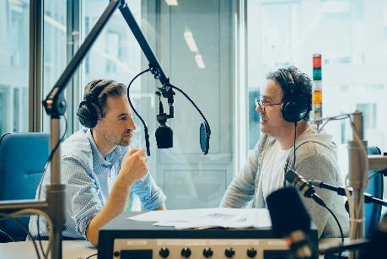
Dies ist eine lange Überschrift
Dies ist eine lange
Bildunterschrift.
Dies ist eine lange
Bildunterschrift.

Slide 40

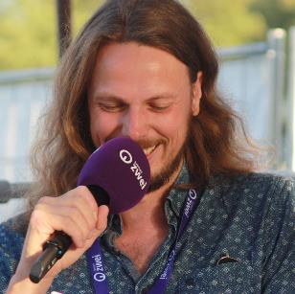

Dies ist eine lange Überschrift
Dies ist eine lange
Bildunterschrift.
Dies ist eine lange
Bildunterschrift.
Dies ist eine lange
Bildunterschrift.

Slide 41
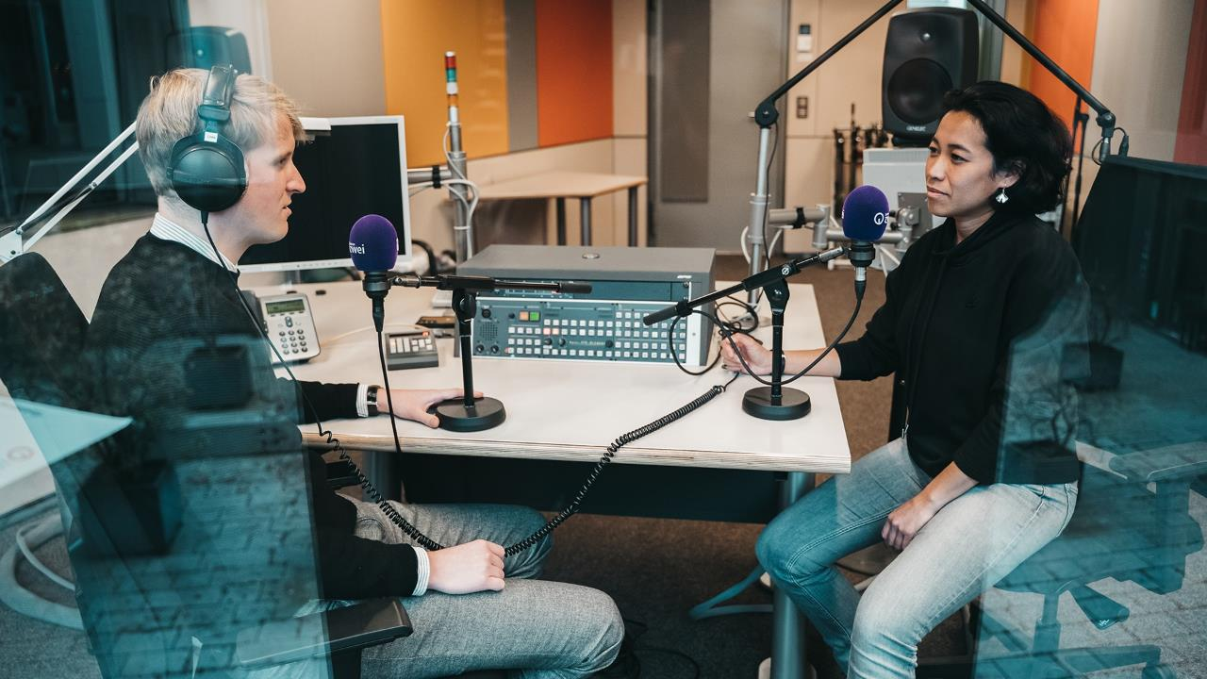
Optionale Infobox
Kurzer und prägnanter zweizeiliger Fließtext

Slide 42
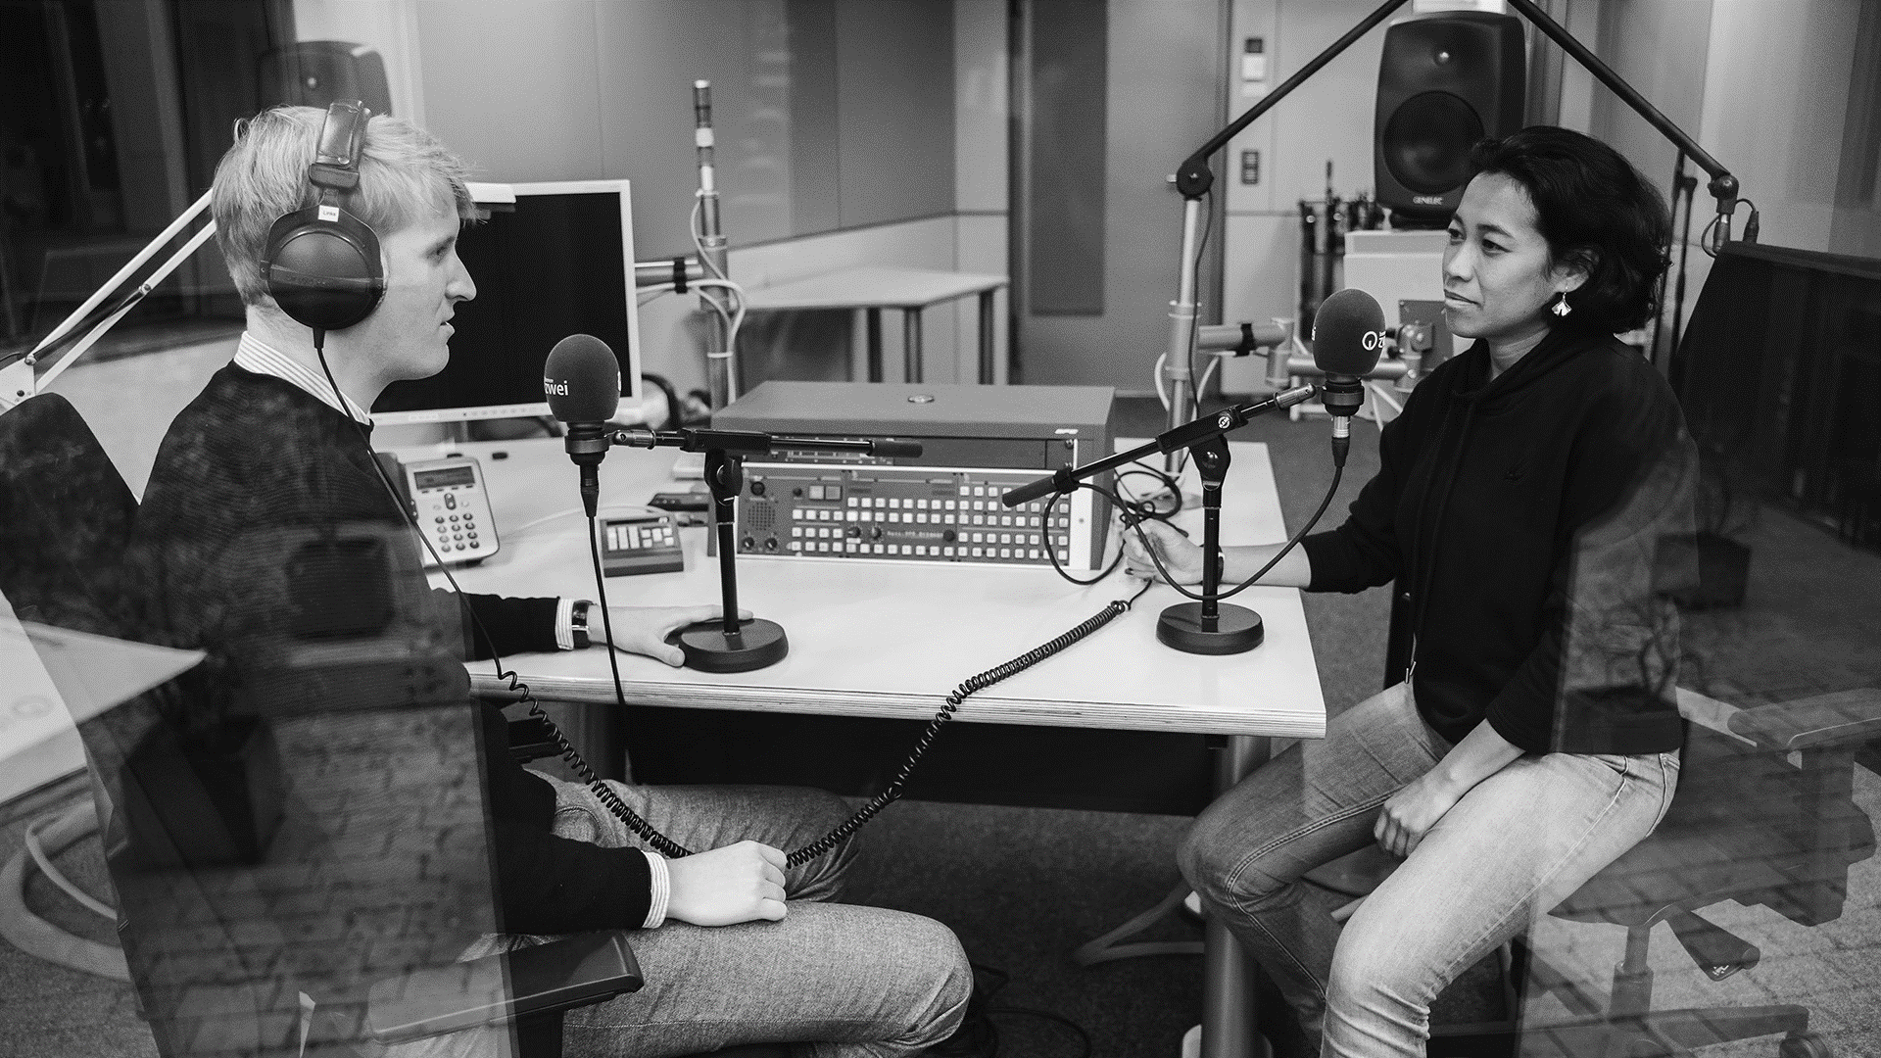
Optionale Infobox
Kurzer und prägnanter zweizeiliger Fließtext

Slide 43
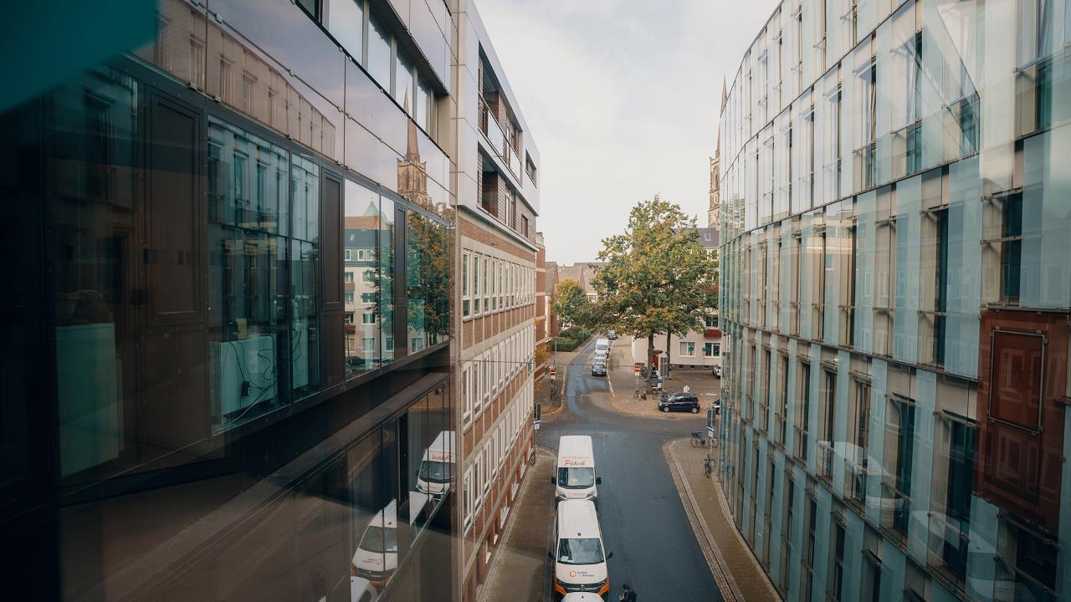
Optionale Infobox
Kurzer und prägnanter zweizeiliger Fließtext

Slide 44
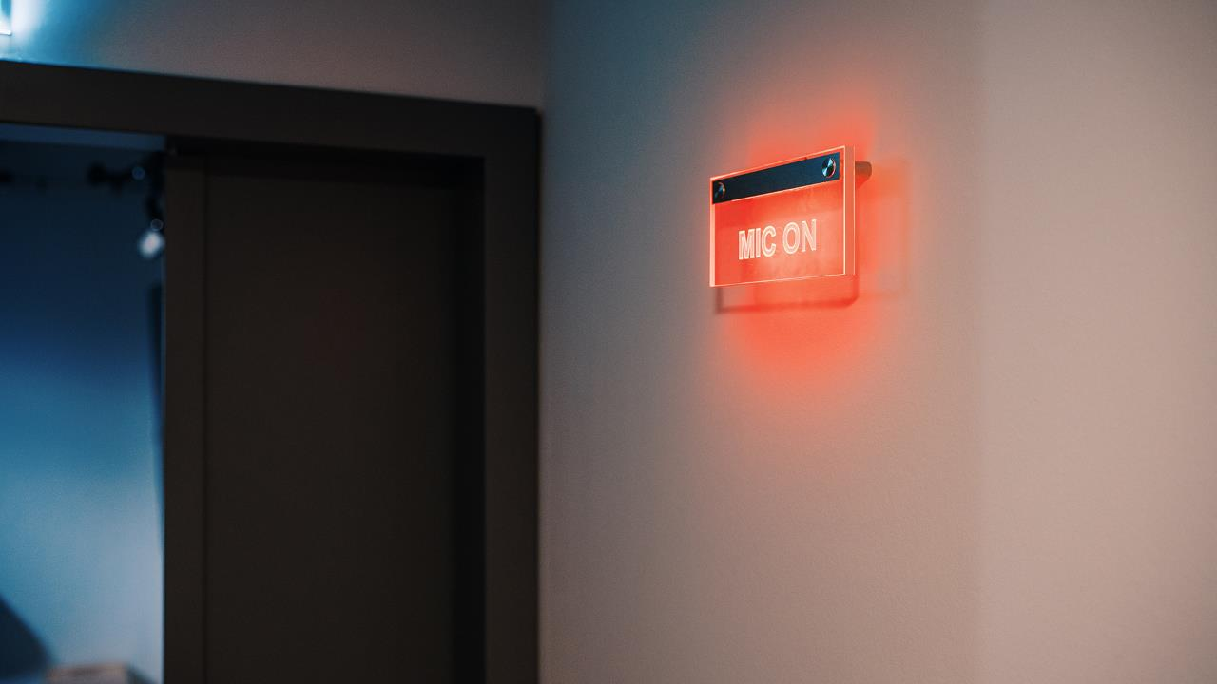
Optionale Infobox
Kurzer und prägnanter zweizeiliger Fließtext

Slide 45
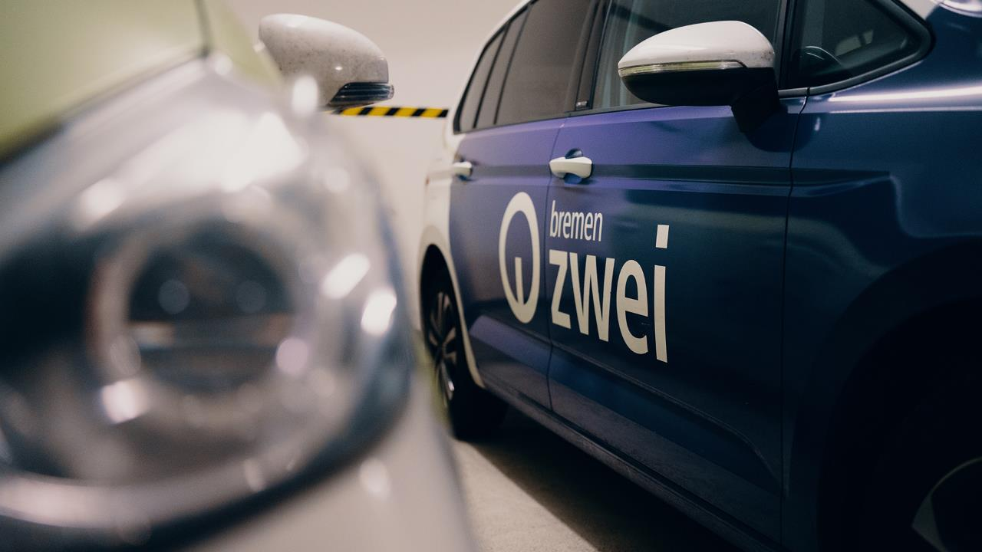
Optionale Infobox
Kurzer und prägnanter zweizeiliger Fließtext

Slide 46
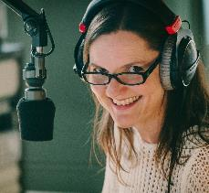
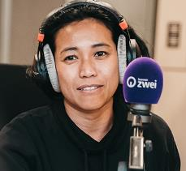
Kontakt
Frau Mustermann
Radio Bremen
Diepenau 10
28195 Bremen
frau.mustermann@radiobremen.de
0421 / 24641024
Frau Mustermann
Radio Bremen
Diepenau 10
28195 Bremen
herr.mustermann@radiobremen.de
0421 / 24641028

